Slide 1
Исполнение бюджета Грузиновского сельского поселения за 1 полугодие 2023г.
Подготовлен на основе постановления Администрации Грузиновского сельского поселения

Slide 2
Что такое бюджет для граждан?
Все финансовые органы составляют на регулярной основе аналитический материал «Бюджет для граждан, который содержит основные положения решений о местных бюджетах и отчета об их исполнении в доступной форме».
Бюджет – это форма образования и расходования денежных средств, предназначенных для финансового обеспечения задач и функций государства и местного самоуправления.
Граждане – как налогоплательщики и потребители государственных и муниципальных услуг должны быть уверены в том, что передаваемые ими в распоряжение государства средств используются прозрачно и эффективно, приносят конкретные результаты, как для общества в целом, так и для каждой семьи, каждого человека.

Slide 3
Доходы бюджета сельского поселения за 1 полугодие 2023г.
Доходы бюджета 5617,4
Неналоговые доходы 40,5
Безвозмездные поступления
4628,8
Налоговые доходы 948,1

Slide 4
Доходы бюджета Грузиновского сельского поселения Морозовского района за 1 полугодие 2023 года составили 5617,4 тыс. рублей.
- НДФЛ – 78,1
- ЕСХН – 421,3
- Налог на имущество физ. лиц – 14,8
- Земельный налог – 423,8
- Прочие доходы – 0,3
- Аренда имущества – 39,2
- Аренда ЗУ - 3,0
- Дотации – 4591,5
- Субвенции – 37,3

Slide 5
Безвозмездные поступления, предоставленные Грузиновскому сельскому поселению за 1 полугодие 2023г

Slide 6
Расходы бюджета Грузиновского сельского поселения Морозовского района за 1 полугодие 2023 г. составили – 3721,3 тыс. рублей
Общегосударственные вопросы | 1726,1
Национальная оборона | 37,1
Национальная безопасность | 50,0
Благоустройство | 278,1
Культура и кинематография | 1539,5
Социальная политика | 75,7

Slide 7
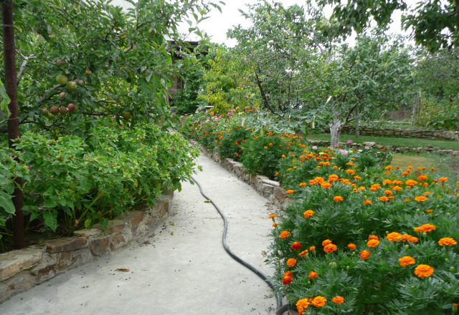
Расходы на жилищно-коммунальное хозяйство в 1 полугодии 2023 года составляют 278,1 тыс. рублей.

Slide 8
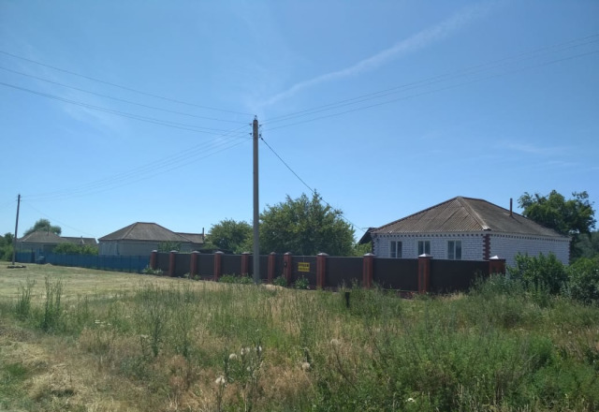
Расходы на уличное освещение в 1 полугодии 2023 года составляют 51,3 тыс. рублей.

Slide 9
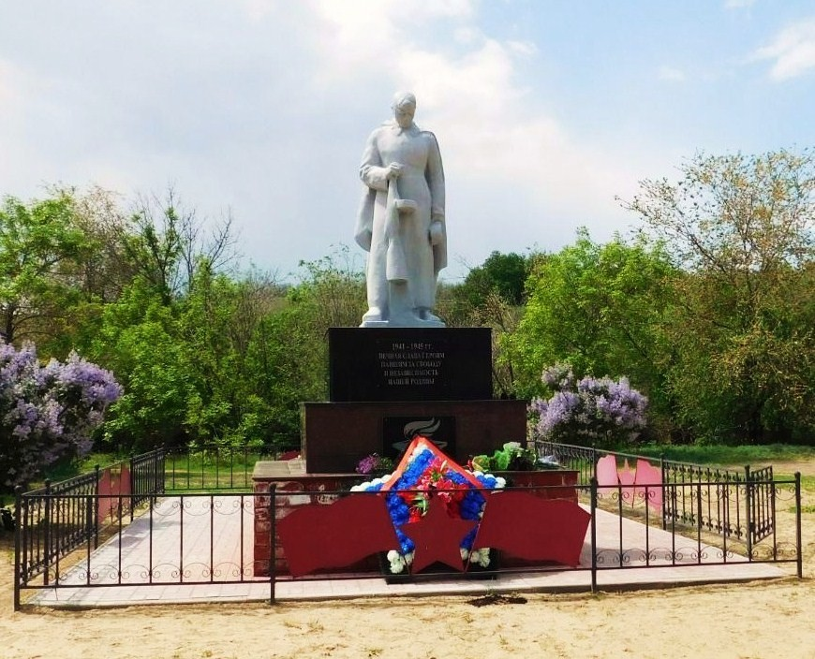
Расходы на благоустройство территории поселения в 1 полугодии составляют 226,8 тыс. рублей.

Slide 10
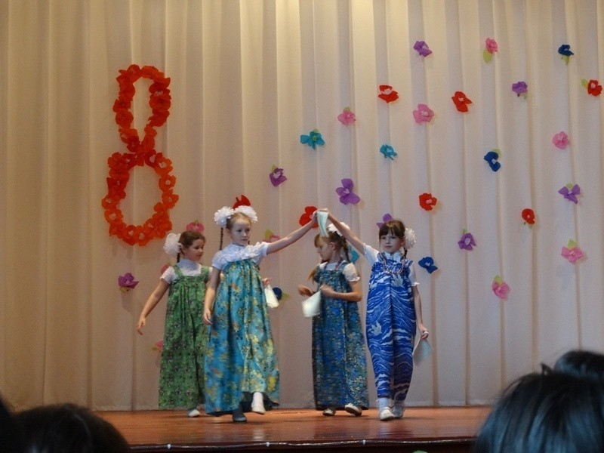
Расходы на развитие культуры в 1 полугодии 2023 года составляют 1539,5 тыс. рублей

Slide 11
Уровень долговой нагрузки Грузиновского сельского поселения за 1 полугодие 2023г.
Под долговой нагрузкой подразумевается финансовый показатель, который отображает уровень обременения муниципального образования разнообразными обязательствами и возможностью выполнить их.
В Грузиновском сельском поселении долговых обязательств нет.

Slide 12
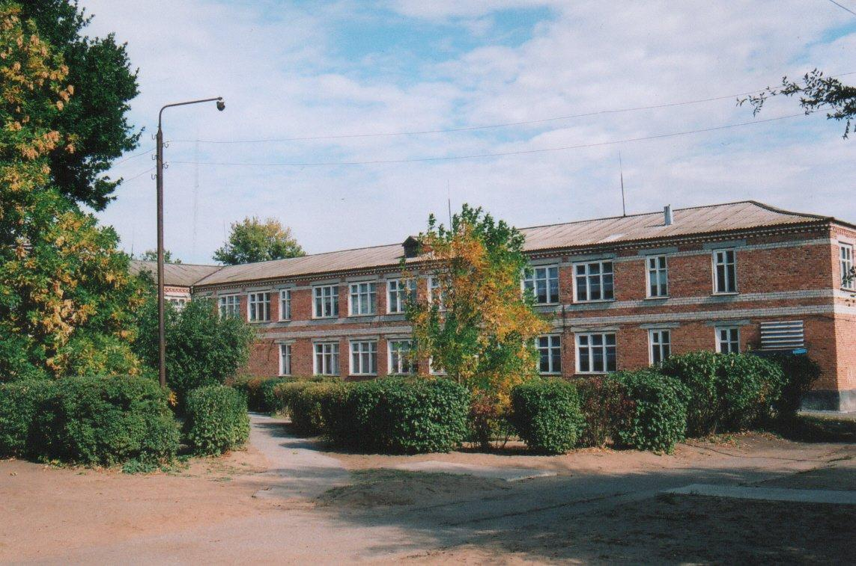
Большое спасибо за внимание!

